Slide 1
Raqamalrda ramziy ma’nolar
Qiyosiy tilshunoslik, lingvistik tarjimashunoslik(turk) birinchi bosqich talabasi Juraqulov Quvonchbek

Slide 2
Reja:
1. Raqam va son so’zlarining differensiatsiyasi.
2. yetti raqamining bildirgan ramziy ma’nolari.
3. qirq raqamining bildirgan ramziy ma’nolari.
4. boshqa raqamlarning bildirgan ramziy ma’nolari.

Slide 3
Raqam va son so’zlarining differensiatsiyasi.
Raqam- arabchadan kirib kelgan so‘z bo‘lib miqdor, sana, nomer ma’nolarini bildiradi. Son esa 1. Narsaning qanchaligini, sanog‘ini, adadini hisoblash uchun xizmat qiladigan vosita: matematik tushuncha. Butun sonlar, kasr sonlar, sonlar nisbati, son nazaryasi. 2. Raqam: bir soni, yigirma besh soni. 3. Miqdor, sanoq, adad:
O’zbek tilida bu ikki tushuncha bir birini o’rnida ishlatilishi ko’p kuzatishimiz mumkin. Bunga misol qilib qirq raqami deb ishlatamiz, holbuki qirq raqam emas, balki sondir.

Slide 4
Yetti raqamining bildirgan ramziy ma’nolari.
Biz yetti raqami bilan bog‘liq juda ko‘plab tushunchalarni ishlatamiz. Masalan: yetti falak, yetti qavat osmon, yetti mahalla, yetti boshli ajdarho, yetti iqlim va boshqalar. Biz yana jahannamning yetti qavat bo‘lishini, birinchi qavatdan ikkinchi qavatgacha masofa bir yuz yigirma yillik masofaga teng ekanligini, yetti katta gunoh borligini eshitganmiz.

Slide 5
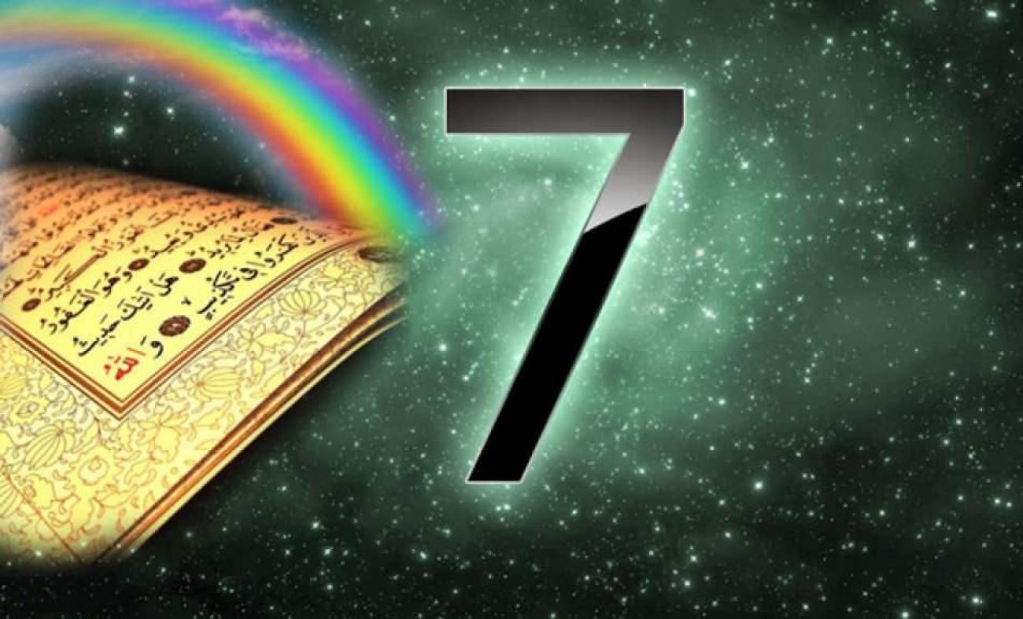
Yetti raqami haqida xalqlarning turlicha qarashlari mavjud. Yakutiya turklarining fikricha: Enasoy daryosining suvi manbai yettinchi qavat osmonda ekan. Qur’oni Karimda ham yetti osmon haqida zikr qilingan. Hz. Muhammad (s.a.v.) me’roj kechasida yettinchi osmonga ko‘tarilgan ekan. Muqaddas kitoblarda ham dunyoning yaratilishi yetti kun davom etgan deyiladi.

Slide 6
Nuh payg‘ambar to‘fonning boshlanishi kemaga minilgandan yetti kun keyin bo‘lishi va kemadan yetti turdagi hayvonning yo‘qolishi ham yetti ramziga aloqador hisoblanadi. Dostonlarda yoki mifologiyada shayton va maxluqlar yetti boshli deb tasvirlanadi. Oltoy turklarida oy tutulishining sababi yetti boshli dev ekan. Bundan tashqari Anadolu mifologiyasida bir qancha xudo va ilohlarining yetti raqamiga bog‘liq xususiyatlari bor ekan

Slide 7
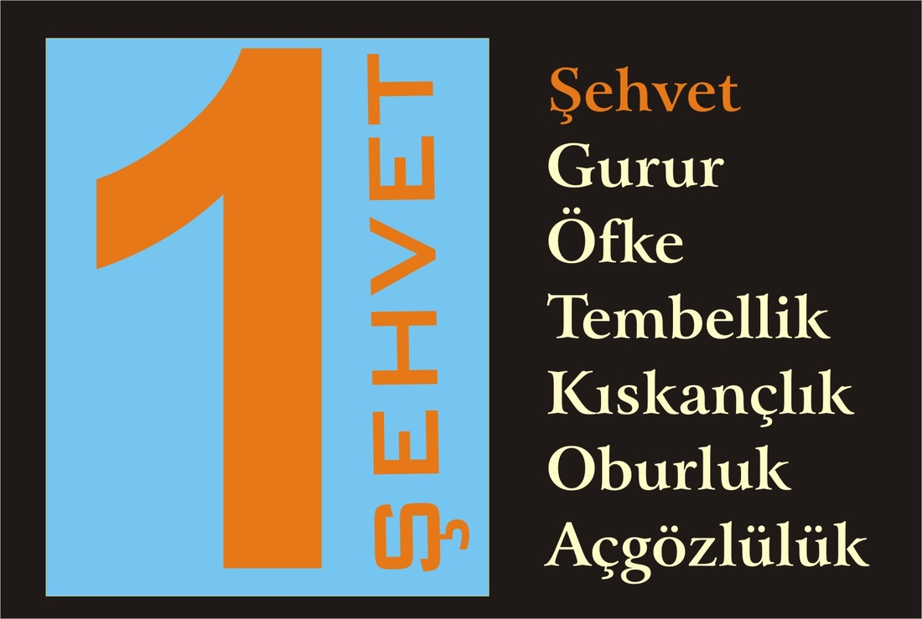
Xristianlikda katta gunohlarni “yetti og‘ir gunoh” nomi bilan sanab o‘tadilar. Ayniqsa, katoliklar tarafidan alohida mavqeiga ega. Shu qatorda jahannamning yetti raqami bilan bog‘lanishi, hind an’analarida to‘fonning yetti kun davom etishi, misirliklarda o‘lim yo‘lagining yetti eshikli bo‘lishi, ibodatxonalarning yetti qavat qilib insho qilinishi va ilondan tortib ko‘pgina maxluqlarning yetti boshli qilib tasvirlashi yetti raqamining motifi butunlikni, yer va osmonning bir biriga bog‘liqligi va muvozanatini ko‘rsatib keladi

Slide 8
XIX asrda kelib bu raqamning sirini aniqlashga kirishdilar. Birinchi tadqiqot olib borgan inson bu raqamning sirini Vavilon kohinlari o‘ylab topgan uydirma dedi. Undan keyin kim bu mavzuda izlanish olib borgan bo‘lsa, deyarli hammasi Vavilon bilan bog‘laydigan bo‘lib qoldi. Vavilon kohinlari yetti raqamiga muqaddaslik libosini kiydirgan, undan keyin esa bu dunyo bo‘ylab yoyilgan degan qarash yuzaga keldi. Lekin hanuz Amerika kashf qilinmasdan oldin u yerda yashaydiganlar, mayalar madaniyatida yetti raqami muqaddas bo‘lgan. Shundan kelib chiqqan holda yetti raqami va barcha raqamlar muqaddasligi to‘g‘risida turli qarashlar mavjud, lekin buning sababi haligacha aniqlanmagan degan xulosaga kelamiz.

Slide 9
Ahmad Yassaviyning Hikmatlarida yetti qadam ta’biri besh marta ishlatilgan. U qabr azobini ta’riflayotganda Munkar va Nakar bilan bo‘ladigan voqealarni tasvirlaganda ishlatgan. Uning yozishicha: marhumni qabrga qo‘ygan yor-u birodarlari yetti qadam usoqlashganda savol-javob boshlanar ekan. Hadislarda ham marhum qabrga qo‘yilgandan keyin yaqinlari unchalik uzoqlashmasdan, oyoq ovozlari kelib turadigan bir paytda ikki farishta savol-javob qiladi, deyilgan. Demak, shundan kelib chiqib Ahmad Yassaviy yetti qadam ta’biri orqali hali uzoqlashmasdan degan tushunchani ma’lum qilgan.

Slide 10
QIRQ RAQAMINING BILDIRGAN RAMZIY MA’NOLARI.
Musulmonlar orasida Rasululloh ( s.a.v) ga qirq yoshida payg‘ambarlik berilishi, unga birinchi ergashganlar soni qirqta bo‘lishi, insonlar boyligining qirqdan biri zakot sifatida berilishi qirq raqamini yana ham muqaddas bir raqam sifatida qaralishiga sabab bo‘lgan. Undan tashqari abjad hisobida Rasululloh ( s.a.v) ning ismidagi mim harfining son qiyamti qirqqa teng kelishidir. Albatta undan tashqari shaman diniga sigiınuvchılar inson o’lgandan keyin jon qirq kunda chiqib ketishiga ishonish. Bugungi kunda qirqi chiqishi ham o’sha e’tiqodga borib taqaladi.

Slide 11
. V. A. Gardlevskiyning fikriga ko‘ra qirq raqami aniq miqdorni emas, balki "ko‘p" tushunchasini anglatadi. Qadimgi turklar qirq soni bilan marosimlarda qilinadigan qurbonliklar miqdorini ifodalashgan.

Slide 12
S.Kesenboyevning fikricha "uch, yetti, to‘qqiz, qirq raqamlari mifologik tushuncha bilan bog‘liq bo‘lib, qachonlardir totemistik ma’no ifodalagan ekan".
L.Uspenskiyning fikricha "qadimiy odamlar sanash mumkin bo‘lmagan narsalarni aniq miqdorini ifodalashgan ehtiyoj sezganda o‘sha narsaning sonini soddagina qilib qirqta deb qo‘ya qolganlar. Qirq ko‘p, son-sanoqsiz narsalar sonini ifodalashda xizmat qilgan.

Slide 13
A.I.Borodinning fikricha "qirq raqami juda ko‘p xalqlarning sanoq sistemasidagi eng katta raqam, sanoqning cheki vazifasini bajargan deb hisoblaydilar. Hisob-kitobning yangi usuli kashf qilinishi bilan qirq soni o‘zining an’anaviy "huquq"laridan mahrum bo‘lgan, xalqlar qarashlarida ritual miqdoriy ko‘rsatgichga aylangan"

Slide 14
"Qutadg‘u bilig" asarida qirq raqami insonning komillik(yetuklik) yoshi sifatida ko‘rsatilgan va bu yoshga oid fikrlar aytib o‘tilgan

Slide 15
"Turkiy xalqlarning qarashlariga ko‘ra: abadiy yashashlariga ishonilgan insonlar kırk eren (Qirq o‘g‘lon) hisoblanadi. Unga ko‘ra qirq yigit yoki g‘oyib o‘g‘lonlarning insonlarni qo‘riqlashiga ishonishgan. Bu Islomdan oldingi e’tiqodlariga tegishlidir va keyinchalik Islom dini qoliblariga kirib olgan

Slide 16
Turkiy xalqlar qirq raqamini umrning muhim bir boshqichi sifatida ishlatilishini quyidagi maqollarda ko'rib chiqamiz.
Kırkından sonra azanı teneşir paklar (Turkiyada).
Kırkında saza başlayan, kıyamette çalar (Bolgariyada).
Kırkından son azganı teneşir temizler (Doburjaliklarda).
Yigirmede tay minmeyen, kırkta at minmez (Tatarlarda).
“Qirqida qo'liga soz olgan, qiyomatda qulog‘ini buraydi

Slide 17
Kirklara karışmak. “Qirqlarga aralashib ketish”. Hech qayerdan topolmay qolish. Bu yerda qirq raqami hech qayerda, ya’ni noma’lumlik yoki olomon ma’nosida ishlatilgan.
Kırkları karışmış olmak. “Qirqlari aralashib qolishi”. Ikki bola qirq kunning ichida tug‘ilishi yoki ikki ona qirq kun ichida tug‘ishida ishlatiladi. Bu yerda qirq raqami ma’lum bir miqdor emas, balki ot vazifasini, ya’ni chilla so‘zini ifodalash uchun ishlatilgan.

Slide 18
Bir raqami
Bir raqami yagonalik va mutloqlikni ifodalaydi. Turkiylar Islomdan oldin yakka xudolik diniga e’tiqod qilishgan, keyin Islomni qabul qilishi bilan bir raqamining mavqeiyi yanada oshdi. Bir raqami orqali Allohni ishora qilishadi. Bir raqami ilk borliq undan oldin kelgan nolning hech qanday qiymati yo‘q, birdan keyingi keladigan raqamlar ham birdan tarqalgan bo‘lgani uchun birning ahamiyati katta. Ilk inson va ilk payg‘ambar Adam (a.s.) ismining va Allohning so‘zining ilk harflari alif harfidir. Alif harfining abjad hisobidagi qiymati birga teng. Shuning uchun turkiy xalqlar va musulmonlarda bir raqamining ahamiyati kattadir.

Slide 19
Ikki raqami
Birning qarama-qarshisi, zidi bo‘lgan ikki raqami ko‘plikni bildiradi. Diniy an’analarga ko‘ra ayriliq, yagona ilohiy birlikdan ayro tushishni ifodalaydi. Ikkini odatda diniy ma’no bildiruvchi raqamlar qatoriga qo‘shishmaydi.

Slide 20
Lekin ikki raqami ko‘pgina xalqlarda qo‘rquvga soluvchi raqam hisoblanadi. Masalan: bir kunda ikkita to‘y bo‘lishi mumkin emas, ikki qarindosh oila bir uyda yashashi mumkin emas, hech kim bir vaqtning o‘zida ikki ish bilan mashg‘ul bo‘lishi mumkin emas. Yahudiy an’analarida inson ikki ayol, ikki it va ikki cho‘chqaning orasidan o‘tishi mumkin emas. Xristian Misr qishloqlarida bir kunda ikki chaqaloq cho‘qintirilishi mumkin emas, agar shunday qilinsa, ulardan biri o‘lishi mumkin ekan . Ikki raqami qarama-qarshilikni bildiradi. Masalan: yaxshi va yomon, oq va qora, zulmat va ziyo, dunyo va u dunyo kabilar.

Slide 21
Uch raqami
Uch raqami butun dunyo xalqlarida muqaddas va muhim bo‘lgan raqam hisoblanadi. Turkiy xalqlarda bu raqamning muqaddas bo‘lishining bir sababi shamanist dinida dunyo uch qavatli deb tasavvur qilishgan. Birinchi qavatda ulug‘ ruh, ikkinchi qavatda insonlar va uchunchi qavat yer ostida keyingi hayot hisoblangan. Musulmonlar uchun birdan keyingi ilk toq son bo‘lgani uchun muhim raqam deb qaraladi. Musulmonlar toq sonlarga alohida ahamiyat qaratishgan.
Xristianlikda ham uch raqami muqaddas hisoblanadi. Buning sababi ota, o‘gil va muqaddas ruh uchligidir.

Slide 22
Qur’on Karimni yoki nonni uch marta o‘pish, yolg‘on narsa uchun qasam ichib qo‘ygan inson uch kun ro‘za tutishi uch raqamining qanchalik muqaddas ekanligini isbotidir. Muhammad (s.a.v.)ga birinchi marta vahiy kelganida uch marta “o‘qi” degan . Alaviylarda uch raqami Alloh, Muhammad (s.a.v.) va Ali (r.a.) shaklida diqqatimizni chekadi . Bundan tashqari haj safarida shaytonga uch marta tosh otish ham bejizga emas.

Slide 23
Hadislarda uch, besh va yetti raqamlari o‘z ma’nosida ishlatilgan. Hz. Muhammad (s.a.v.) nasihatlarida, tavsiyalarida muhim bo‘lgan narsalarni aytayotganida xotirada yaxshi qolishi va tinglovchilarning diqqatini tortish maqsadida raqamlardan foydalangan.

Slide 24
To‘rt raqami
To‘rt raqami dunyoning va tartibning ramzi sifatida antik va o‘rta asrlarda mashhur bo‘lgan degan qarash keng tarqalgan. Tavrot kitobida to‘rt oqar suv haqida so‘z boradi. Injillarning soni to‘rtta bo‘lishi ham tasodif deb qaralmaydi. Islomda ham to‘rt raqamining alohida o‘rni mavjud.

Slide 25
Musulmon erkakning to‘rtta xotini bo‘lishi mumkinligi, Hz.Muhammad(s.a.v.)ning vafotidan keyin to‘rtta xalifa bo‘lishi, sufiylikda haqqa yetish uchun to‘rt eshikdan (shariat, tariqat, haqiqat, marifat) o‘tishi kabilar bunga misol bo‘la oladi.

Slide 26
Ahmad Yassaviy Hikmatlarida to‘rt raqami yigirma martadan ko‘proq ishlatilgan. To‘rt raqami to‘rt xalifaga ishora qilish maqsadida ishlatilgan deb qaraladi. Dört dövűnmek iborasi mavjud. Buning ma’nosi shoshilib chora qidirishdir. Ahmad Yassaviy agar Allohning jamolidan mahrum qolishni xohlamasa, ertalab “dört dövűnerek” erta turishini nasihat qiladi .
To‘rt raqamining muqaddasligining yana bir sababi oldingi turkiylar sig‘ingan shamanist dinida dunyoning to‘rt burchakli bo‘lgani to‘g‘risidagi qarash mavjudligidir. To‘rt raqami maqol, ibora, doston va boshqa xalq og‘zaki ijodida ijobiy ma’nolarni ifodalash uchun ishlatilgan.

Slide 27
Besh raqami
Besh raqami hayot va sevgi ramzi sifatida qaraladi va ko‘pgina xalqlar madaniyatida vos kechib bo‘lmas raqamlardan biri sanaladi. Buning sabablari: besh sezgi organi, Muso (a.s.)ning besh kitobi, Buddizm dinida dindan yiroq bo‘lganlar uchun besh buyruq kabilardir. Islom dinida besh vaqt namoz o‘qish va Islomning besh sharti bo‘lishi besh raqamining ahamiyatini oshiradi. Besh raqami dunyo va inson ramzi sifatida ham talqin qilinadi.

Slide 28
Sakkiz raqami
Manbalarda sakkiz raqami “xosiyatli raqam” sifatida talqin qilinadi. Bu raqam omad keltiradigan raqam deb o‘ylashgan va antik davrda juda mashhur va muqaddas raqamlar qatoridan joy olgan. Sakkiz raqamini musulmonlar ham muqaddas raqam raqamlar qatoriga kiritishadi. Allohning marhamatini g‘azabidan ustun ekanligini ifodalash uchun yetti jahannam va sakkiz jannat mavjud tushunchasi aytishadi.
Bu raqam yahudiylar nazdida ham muqaddas bir raqam hisoblanadi. Ularning fikricha: inson vafotidan keyin sakkizinchi kun tuproqqa aralashadi. Buddizm dini a’zolari uchun go‘zallik va omad ramzi hisoblanadi. Bu raqam tirilish va shakl o‘zgartirish raqami deb ham qaraladi

Slide 29
To‘qqiz raqami
Bu raqam turkiy xalqlarda muqaddas raqam hisoblangan. To‘qqiz uch raqamining uch barobar kattasi bo‘lgani uchun muqaddas degan taxmin mavjud. Islom dinida osmon to‘qqiz qavatdan iborat degan tasavvur mavjud. Musulmonlar toq sonlarni yaxshi ko‘rishadi, chunki bir raqami ham toq son. Bir xonali toq sonlar ichida to‘qqiz eng kattasi bo‘lgani uchun ham muqaddas deyiladi. Muso(a.s.) fir’avnga to‘qqiz mujiza ko‘rsatishi bu raqamning ahamiyatini oshirishga yana sabab bo‘ladi. Musulmonlarda 19, 90, 99, 900 va 9000 raqamlari ham muhim hisoblanadi, buning sababi Allohning to‘qson to‘qqiz ismi bilan bevosita bog‘liqdir.

Slide 30
Dokuz doğurmak.
“Xavotir olib, hayajonlanib kutish” ma’nosini bildiradi. Tug‘ish juda mashaqqatli bir jarayon hisoblanadi. Bu maqolda ma’noni kuchaytirish uchun to‘qqiz raqamidan foydalanilgan.

Slide 31
FOYDALANILGAN ADABIYOTLAR
1. Ayşe Ulukan(2013). Farklılığın renk ve sayılarda buluşan aynılığı. A. Ü. Türkiyat araştırmaları Enstitüsü Dergisi. Erzurum.
2. Bahaeddin (1993) Türk mitolojisi. Ankara. Türk tarih kurumu basınevi.
3. Bekir. C. (1999). Kırım halk edebiyatı. Türkiye dışındaki edebiyatları Ansiklopedisi 13. Kırım Tatar Edebiyatı.
4. Gündüz, Şinası (1998). Din va inanç sözlüğü. Konya. Vadi yayınları.
5. Ismail Yakıt. Türk- Islam Kültüründe Ebjed Hesabı ve tarih düşürme. Ötüken yay. İstanbul. 1992.
6. Salt, Alparslan (2010). Semboller. Istanbul. Ruh ve madde yayınları.
7. Бородин. А.И. число и мистика. Донецк. 1975.
8. Успенский. Л. Слова о словах. Москва. 1970.
9. Jo‘rayev M., Xolmuhammadov. K Yetti iqlimdagi “yetti”lar. Toshkent. 1989
10. Jo‘rayev M. O’zbek xalq ertaklarida sehirli raqamlar. Toshkent.1991
11. O‘zbek tilining izohli lug‘ati. Toshkent

Slide 32
E’TİBORİNGİZ UCHUN RAHMAT

